Slide 1
3. Основы питания растений в связи с применением удобрений
4. Биологический и хозяйственный вынос питательных веществ сельскохозяйственными культурами.
5. Требования растений к условиям питания в различные периоды их роста.
6. Диагностика минерального питания растений.

Slide 2
Общая потребность сельскохозяйственных культур в элементах минерального питания характеризуется размерами биологического выноса – количеством этих элементов во всей формируемой биомассе растений, то есть в надземных органах и корнях.
Биологический вынос можно разделить условно на хозяйственный и остаточный.
Хозяйственный вынос включает содержание питательных веществ в отчуждаемой с поля основной и побочной продукцией.
Остаточный вынос включает питательные элементы, которые остаются в поле в составе корневых и пожнивных остатков, листовом опаде, потерях зерна.

Slide 3
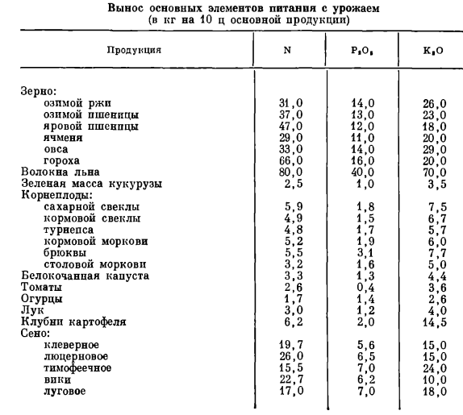

Slide 6
Круговорот веществ
Внесение минеральных удобрений позволяет вводить в круговорот веществ в земледелии новые количества элементов питания растений, а внесение навоза и других отходов животноводства и растениеводства – повторно использовать часть питательных веществ, уже входивших в состав предыдущих урожаев.
баланс элементов питания в почве состоит из приходной и расходной частей.
Приходные статьи баланса включают в себя
поступление питательных элементов с минеральными и органическими удобрениями,
с семенами,
атмосферными осадками,
а также азот, фиксируемый симбиотическими клубеньковыми бактериями бобовых культур и несимбиотическими свободноживущими бактериями.
Расходные статьи баланса включают
отчуждение элементов питания с урожаями,
потери от эрозии почв,
Вымывания
денитрификации азота.

Slide 7
Требования растений к условиям питания в различные периоды их роста. Динамика потребления питательных веществ в онтогенезе
критический период питания - недостаток элементов питания в это время резко ухудшает рост и развитие растений
период максимального поглощения, который характеризуется наиболее интенсивным потреблением питательных элементов.

Slide 8
У всех растений 1 критическим периодом является фаза всходов, когда корневая система слабо развита и не может усваивать достаточно питательных веществ из почвы.
Вторым критическим периодом, является период интенсивного накопления вегетативной массы
у зерновых выход в трубку – колошение,
у зернобобовых и бобовых – цветение,
у кормовых корнеплодов – начало образования корнеплода,
у огурцов, томатов – начало плодоношения.

Slide 9
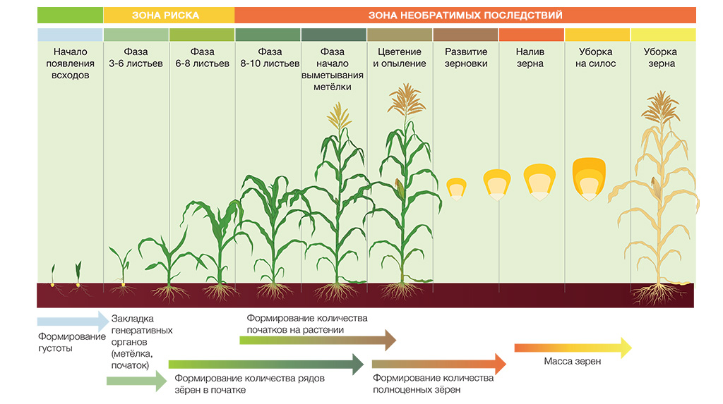

Slide 10
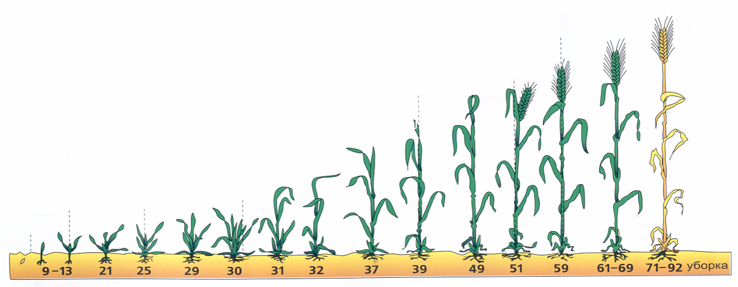
озимая рожь уже за осенний период поглощает 25-30% всего количества питательных элементов, тогда как сухая масса растений за это время достигает лишь 10% конечного урожая.

Slide 11
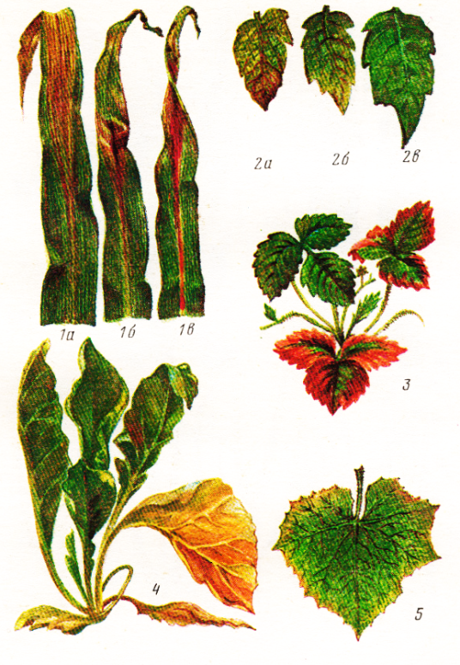
Диагностика минерального питания растений
Признаки азотного голодания растений
1 – кукуруза:
а – типичные симптомы недостатка азота; б, в – острый недостаток азота;
2 – томаты:
а – острый недостаток азота на старых листьях;
б – острый недостаток азота на молодых листьях;
3 – земляника
4 – сахарная свекла
5 – огурцы

Slide 12
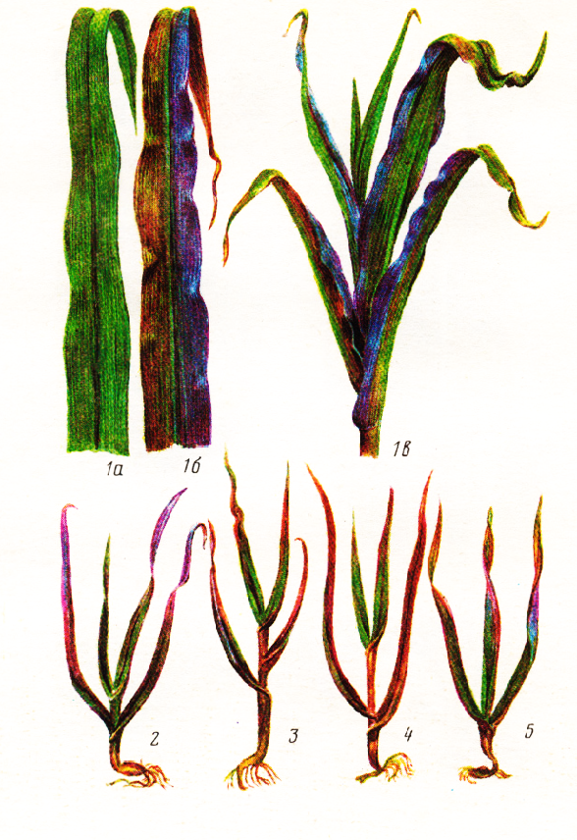
Признаки фосфорного голодания растений
1 – кукуруза:
а – нормальный лист;
б – лист с сильно выраженным недостатком фосфора;
в – молодое растение с острым недостатком фосфора;
2 – ячмень;
3 – овес;
4 – пшеница;
5 – рожь с признаками острого недостатка фосфора

Slide 13
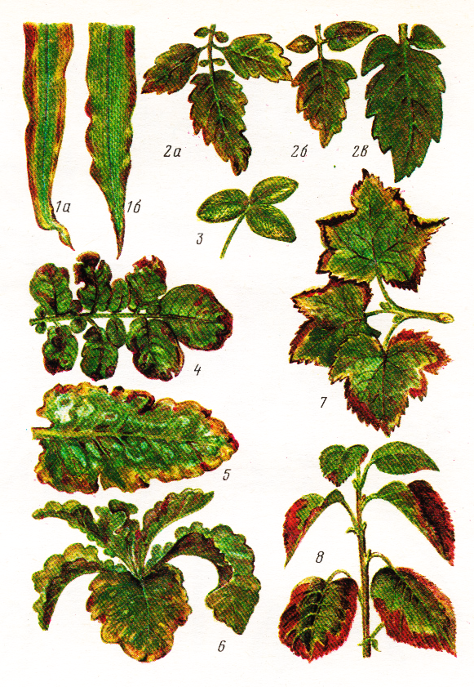
Признаки калийного голодания растений
1 – кукуруза:
а – сильный верхушечный некроз;
б – начальная стадия недостатка калия;
2 – томаты:
а, б – острый недостаток калия;
в – слабый недостаток калия;
3 – клевер луговой;
4 – картофель;
5 – свекла кормовая;
6 – капуста кормовая;
7 – красная смородина;
8 – яблоня

